Slide 1
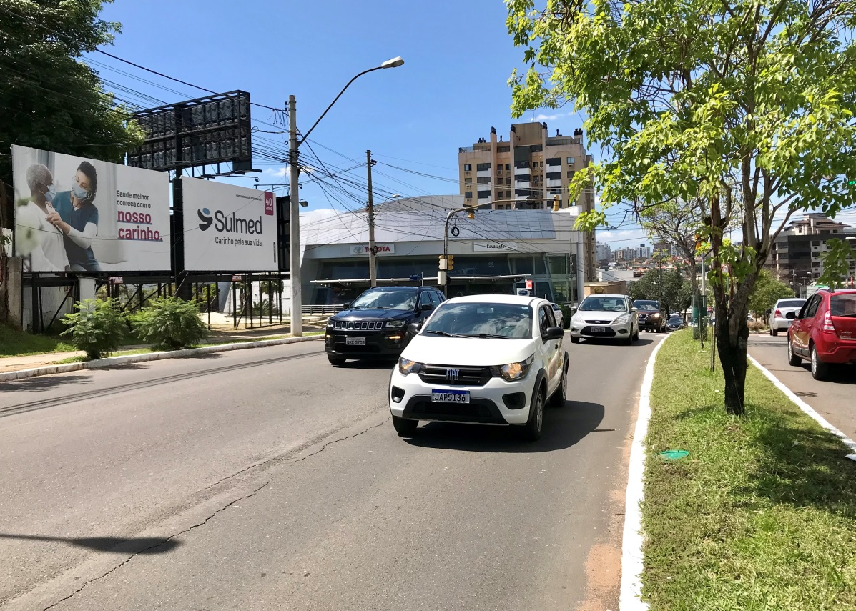
PROJETO ESPECIAL
Porto Alegre/RS
Av. Dr. Nilo Peçanha, 1800 – Esq. Rua Mal. Andréa – Face Av. Dr. Nilo Peçanha
PONTO ILUMINADO
Bairro: Chácara das Pedras Formato: 6 x 3 m
Número/disposição da(s) tabuleta(s)
15.749 | 15.750
REFERÊNCIAS
Shopping Iguatemi
Restaurante Riverside’s
Porto Alegre Country Club
Shopping Bourbon Country
Decathlon
Mc Donald’s
IMPACTOS MENSAIS: 779.044 *
*Monitoramento Everywhere (dez/2019)

